Slide 1

计原大程2演示
汇报人：彭子帆

Slide 2
图像处理工具软件
目录
3
1
2
总体功能描述
设计思路
成果展示

Slide 3

01
总体功能描述

Slide 4
总体功能描述
基本功能
01
输入汉字并显示
文件输出
02
文件输出到output.txt中
扩展和高级功能
放大以及斜体功能
04
实现了倒立、变色、动态显示的功能
03
实现了放大、斜体的功能

Slide 5
02
设计思路

Slide 6



设计思路—功能构想
项目要求基本功能，即汉字的输入以及显示
增加文件输出、放大斜体扩展功能
增加倒立、变色、动态显示的高级功能
项目初期想要实现的功能

Slide 7
设计思路—实现过程
敲定采用汉字库。
项目要求基本功能，即汉字的输入以及显示
增加文件输出、放大斜体扩展功能
项目初期
基本功能实现
用控制台终端进行显示，更具有原始地设计感以及舒适度
增加倒立、变色、动态显示的高级功能
UI设计
扩展、高级功能实现

Slide 8
03
成果展示

Slide 9
成果展示
项目要求基本功能，即汉字的输入以及显示
01
结果演示
增加文件输出、放大斜体扩展功能
02
03
增加倒立、变色、动态显示的高级功能

Slide 10
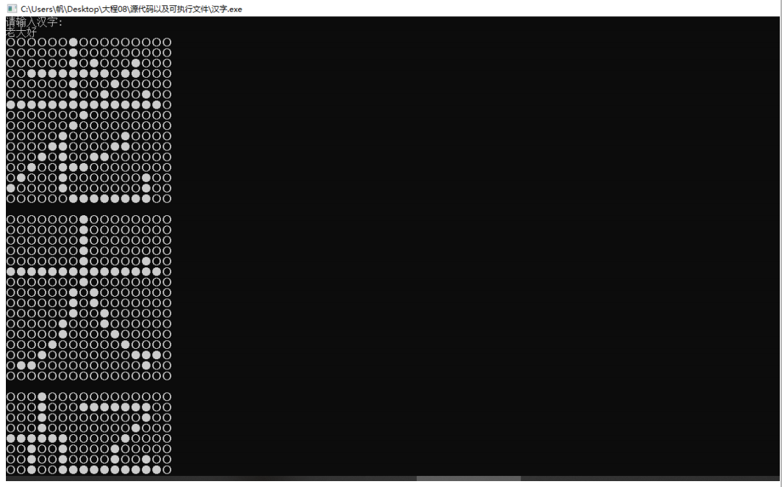
成果展示
基本显示
01

Slide 11
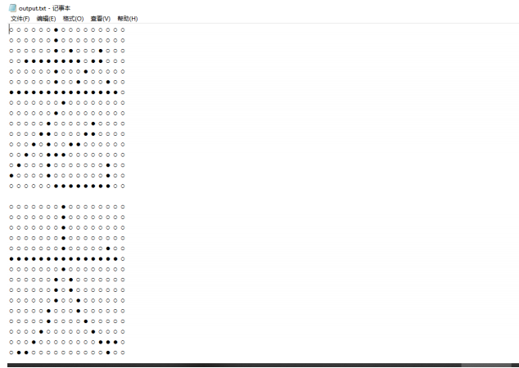
成果展示
文件输出
02

Slide 12
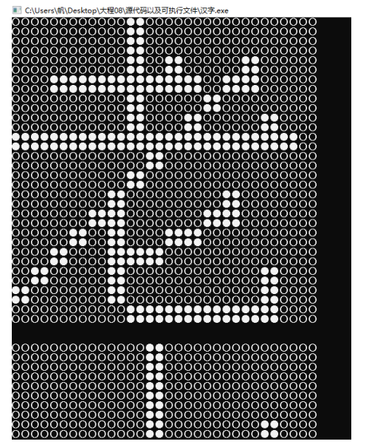
成果展示
放大
02

Slide 13

成果展示
斜体
02

Slide 14
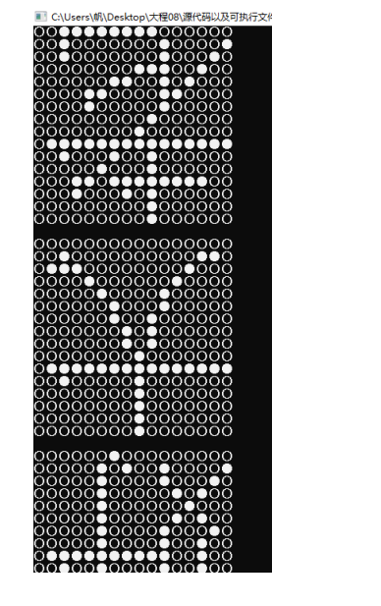
成果展示
倒立
03

Slide 15

成果展示
变色
03

Slide 16
成果展示
动态显示
03
这个功能需要通过在程序中具体体验才可以体会到，欢迎打开汉字显示.exe 进行实际操作。

Slide 17
THANKS FOR LISTENING
感谢聆听

